Slide 1
Вртић Лане
Васкршње радости
26-29.04.2021.
Крушевац

Slide 2
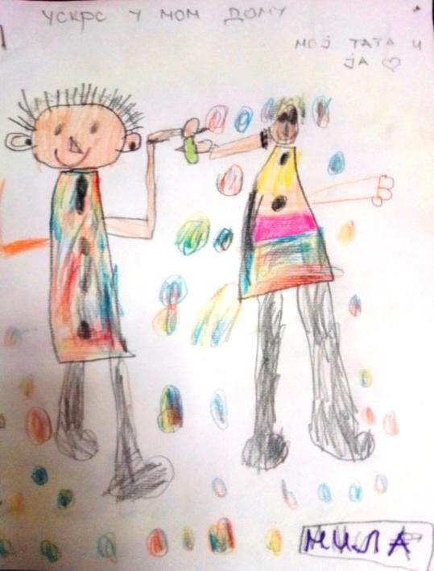
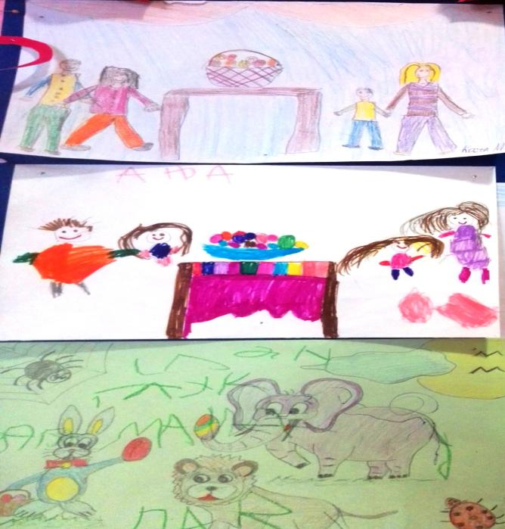
Ликовни салон Васкрс у нашој кући

Slide 3
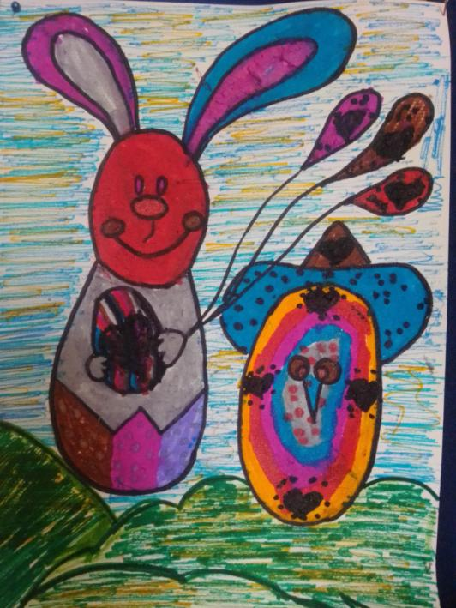
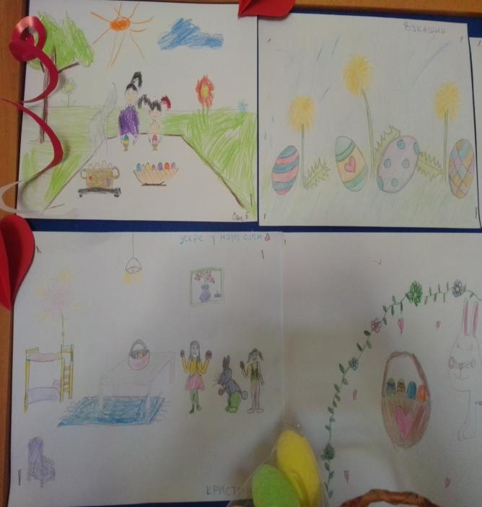
Ликовни салон Васкрс у нашој кући

Slide 4
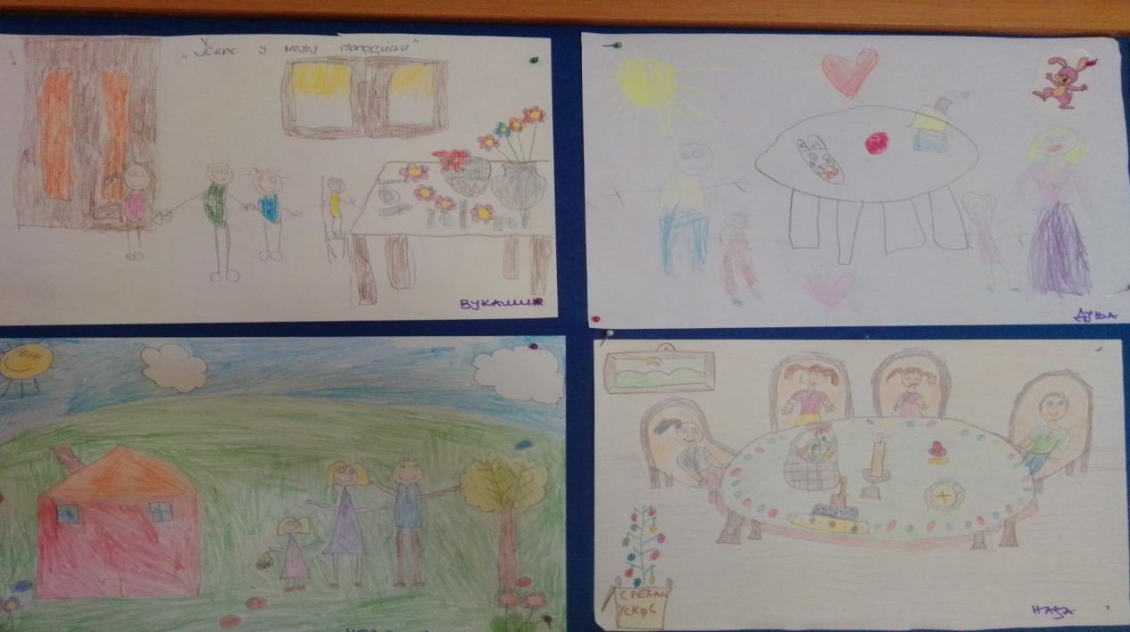
Ликовни салон Васкрс у нашој кући

Slide 5
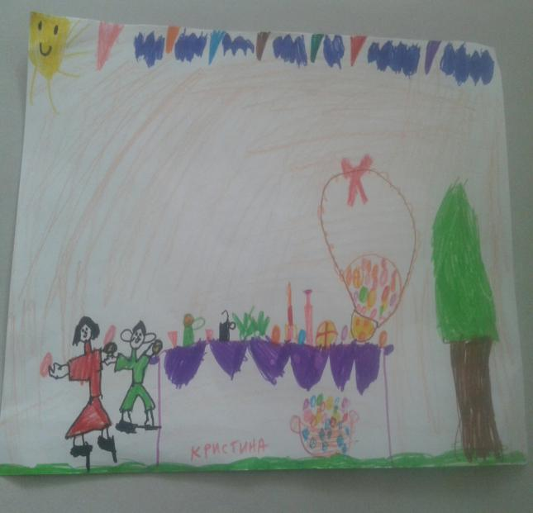
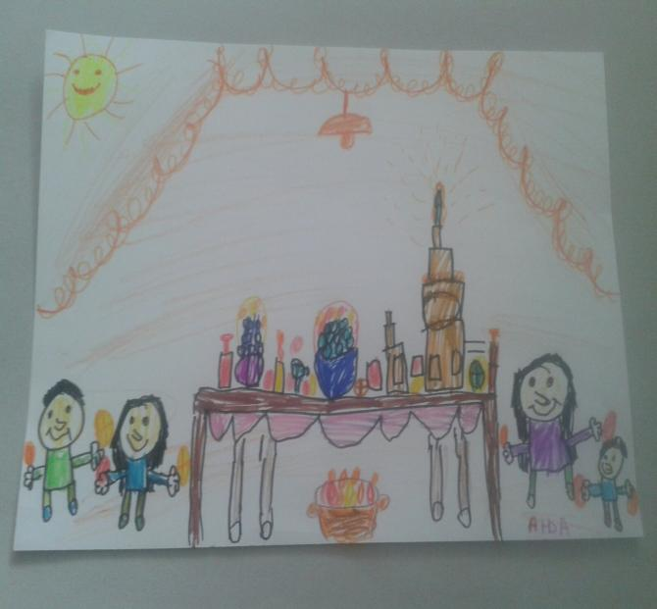
Ликовни салон Васкрс у нашој кући

Slide 6
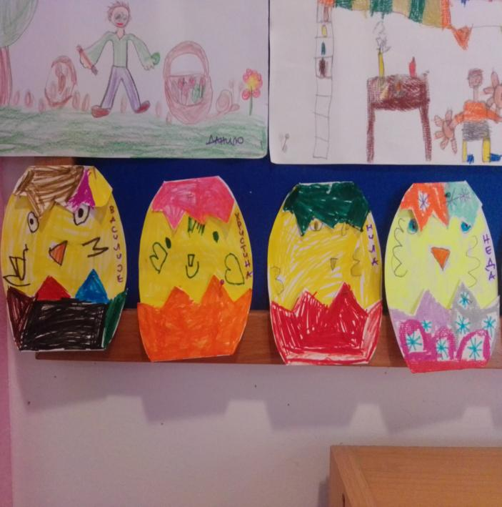
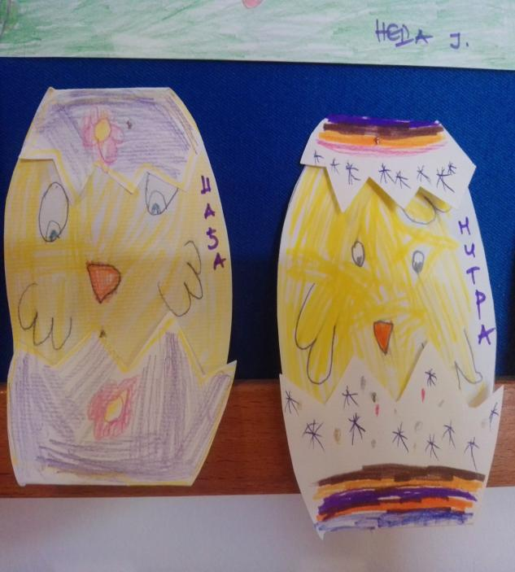
Ликовни салон Васкрс у нашој кући

Slide 7
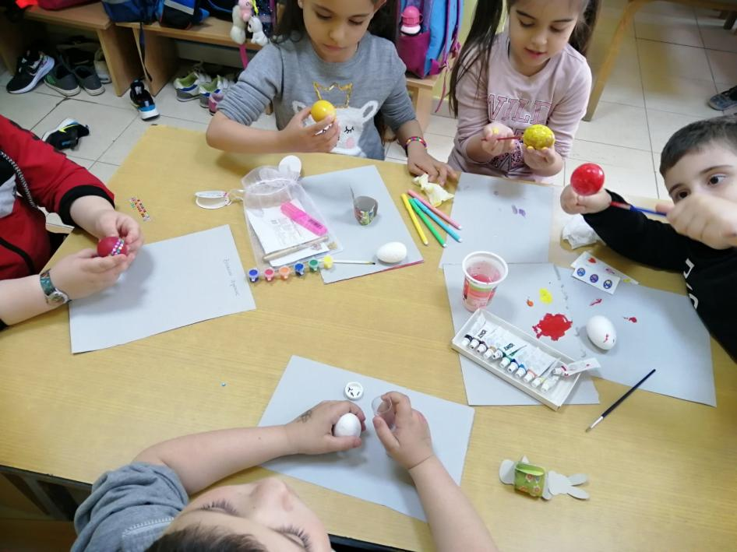
Радионице,радоснице...

Slide 8
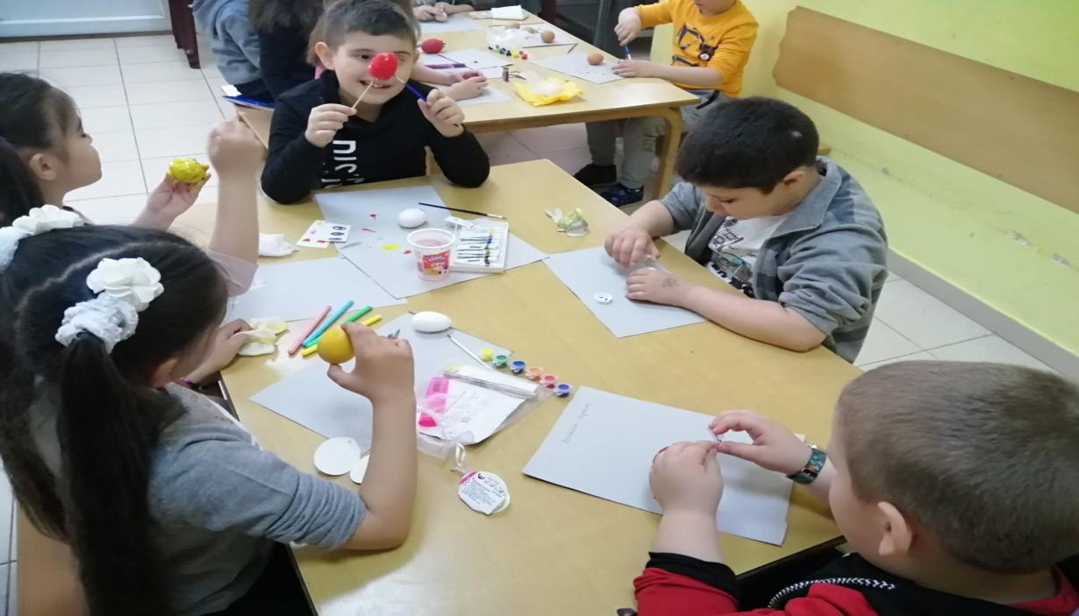
Радионице,радоснице...

Slide 9
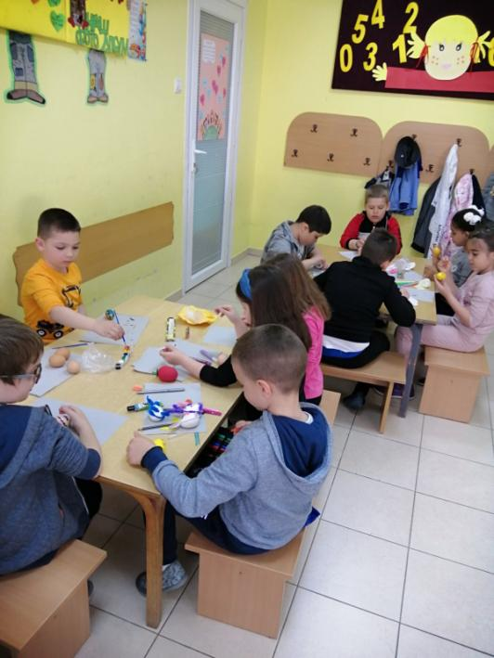
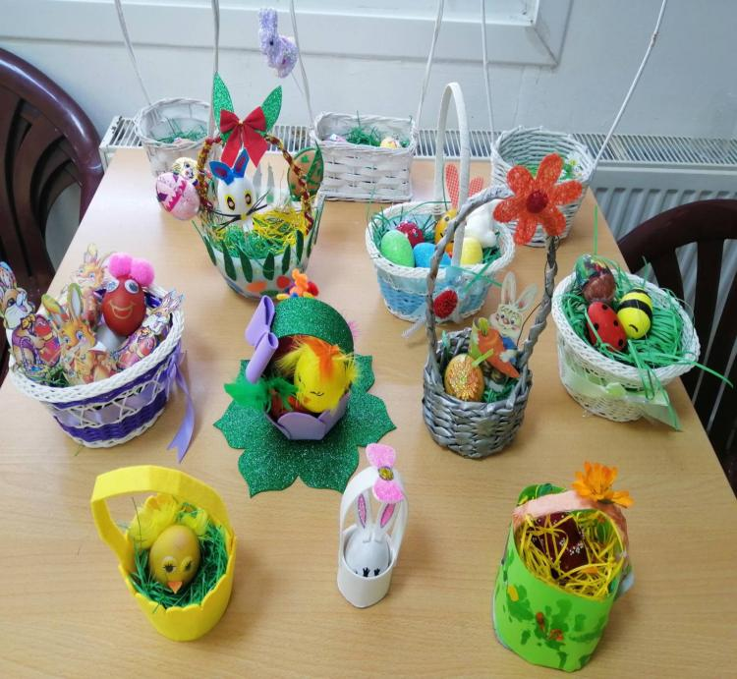
Радионице,радоснице...

